Slide 1
ნორადრენერგული ნივთიერებების გავლენა ეპილეპსიურ კრუნჩხვით განმუხტვებზე
მომხსენებელი: ბიოლოგიის დეპარტამენტის ასოც.პროფ. ე.სარალიძე

Slide 2
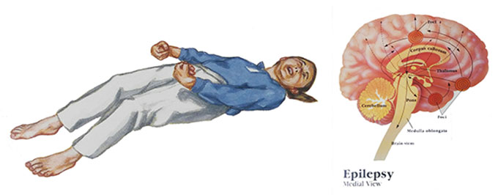
რა არის ეპილეპსია?
ეპილეფსია თავის ტვინის რთული დაავადება განმეორებითი სტერეოტიპული შეტევებით, საფუძვლად უდევს ნეირონების არანორმალური, სინქრონული, მაღალსიხშიროვანი განმუხტვები
ეპილეფსია ერთ-ერთი ყველაზე გავრცელებული ნევროლოგიური დაავადებაა, რომელიც მოიცავს მსოფლიო მოსახლეობის 1-2%-ს (65 მლ. ადამიანი)
საქართველოში - 35-40 ათასამდე ადამიანი არის დაავადებული ეპილეპსიით.

Slide 3
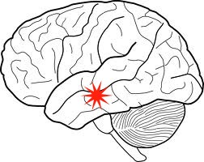
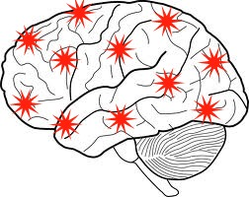
კლასიფიკაცია
პარციალური
გენერალიზებული
აბსანსები
მარტივი
დიდი ეპილეფსიური შეტევები
რთული
აბსანსების სტატუსი
ატიპური
ტიპური

Slide 4
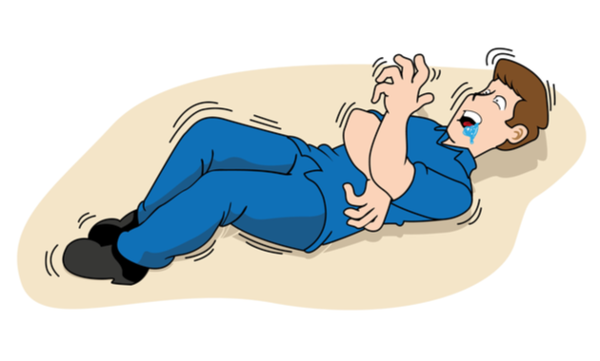

Slide 5
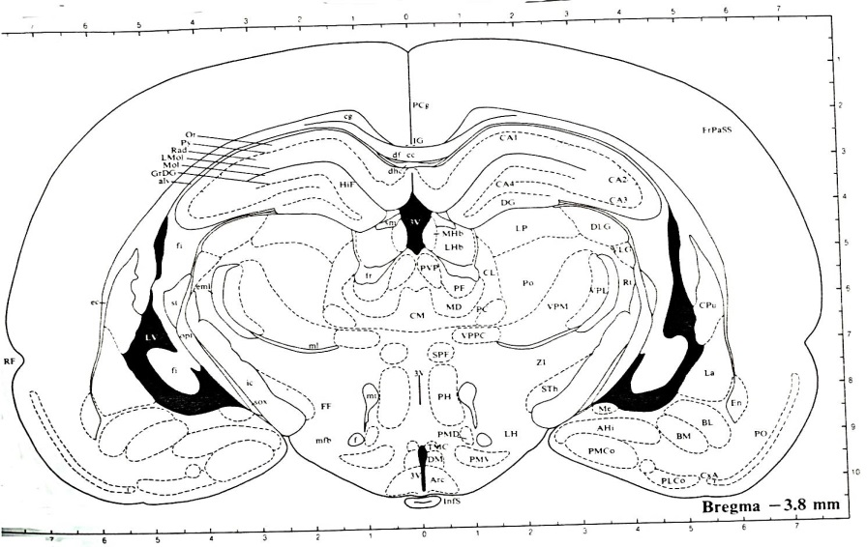
მეთოდიკა
კოორდინატები:
ლატერალური - 2.8 მმ
სიღრმე - 2.8 მმ
G. Paxinos and Ch. Watson 1982

Slide 6
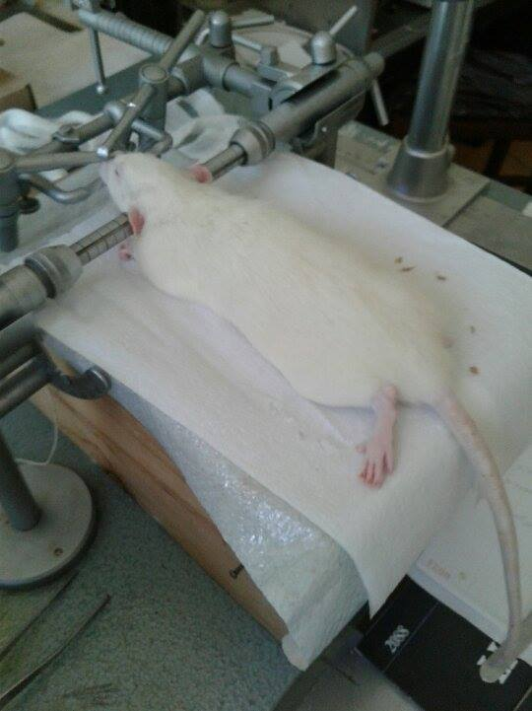
230 გრ. - ვირთაგვა
ნარკოზი - კეტალარი (დოზა 12 მგ/კგ),
კონსტანტანის მეტალის ბიპოლარული ელექტროდები;

Slide 7
sur.1 hipokampis meqanikuri gaRizianebiT gamowveuli krunCxviTi ganmuxtvebi. virTagvas preparati. ketaminis narkozi. mwvave cda.
registrirdeba: 1. neokorteqsi (marj.). 2. dorsaluri hipokampi (marj.).
A. hipokampSi konstantanis eleqtrodebis Canergvis efeqti.
B. hipokampSi Canergili qemitrodiT 1mg NaCI –is ineqciis efeqti.
C. hipokampSi klodiniani qemitrodis Canergvis efeqti.

Slide 8
sur.2 klonidinis lokaluri ineqciis gavlena hipokampis epileptogenuri zRurblze. virTagva. in vivo preparati, ketaminis narkozi, mwvave cda. registrirdeba: 1. neokorteqsi (marj.) 2. hipokampi. (marj.) Riziandeba marjvena hipokampi (30;3;3;2) hipokampis gaRizianebiT gamowveuli krunCxvebi. hipokampSi qemitrodis CanergviT gamowveuli krunCxvebi. hipokampis gaRizianebiT gamowveuli kruncxvebi klonidinis ineqciidan 25 wuTis semdeg.

Slide 9
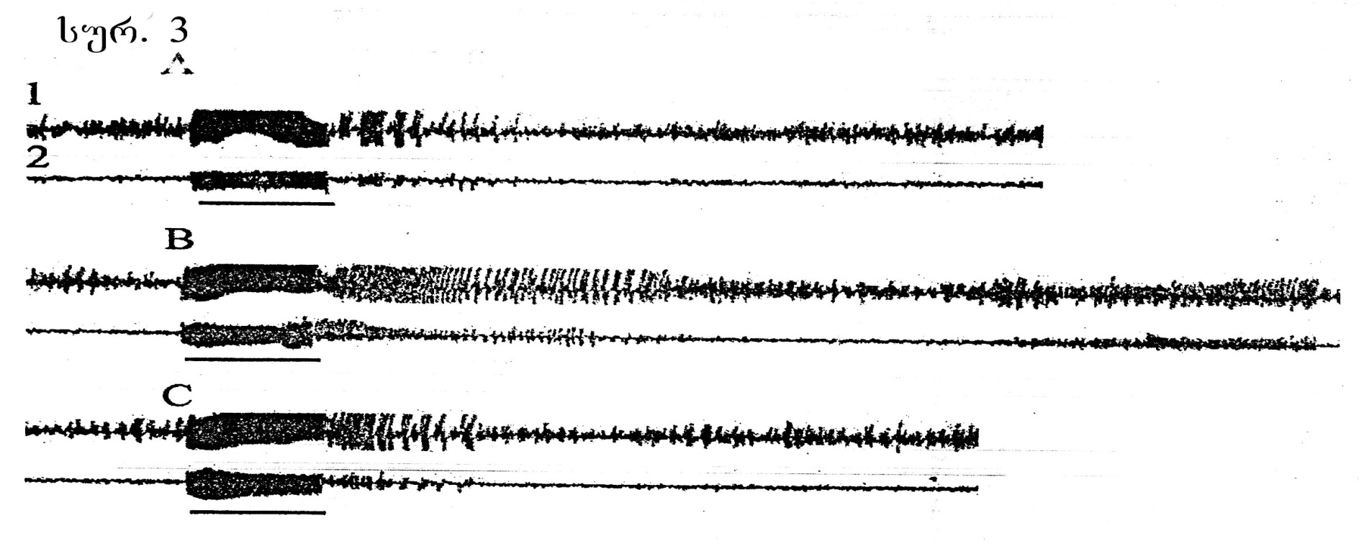
sur.3.neokorteqsSi klonidinis lokaluri ineqciis gavlena neokorteqsis epileptogenur zRurblze.
virTagva. in vivo preparati, ketaminis narkozi, mwvave cda.
registrirdeba: 1. neokorteqsi (marj.) 2. hipokampi. (marj.) Riziandeba marjvena neokorteqsi (35;5;3;2)
neokorteqsis gaRizianebiT gamowveuli krunCxvebi.
klonidinis ineqciidan 60 wuTis Semdeg.
klonidinis ineqciidan 120 wuTis Semdeg

Slide 10
სur 4. klonidinis intraperitonealuri ineqciis gavlena hipokampis epileptogenur zRurblze. unarkozo virTagva,in vivopreparati, qronikuli cda. registrirdeba: 1. neokorteqsi,(marj). 2. hipokampi,(marj). Riziandeba: marjvena hipokampi A.hipokampis gaRizianebiT gamowveuli krunCxvebi klonidinis ineqciamde B.ineqciidan 50 wuTis Semdeg C.ineqciidan 120 wuTis Semdeg.

Slide 11
sur 5. klonidinis intraperitonealuri ineqciis gavlena neokorteqsis epileptogenur zRurblze. unarkozo virTagva, in vivo preparati, qronikuli cda. registrirdeba: 1. neokorteqsi,(marj). 2. hipokampi,(marj). Riziandeba: marjvena neokorteqsi. A. neokorteqsis gaRizianebiT gamowveuli krunCxvebi klonidinis ineqciamde B.igive gaRizianeba ineqciidan 30 wuTis Semdeg C.ineqciidan 120 wuTis Semdeg

Slide 12
sur.6. intraperitonealuri ineqciis pirobebSi propranololis gavlena hipokampis epileptogenur zRurblze unarkozo virTagvas in vivo preparati, mwvave eqsperimenti. registrirdeba: 1. neokorteqsi (marj).2. hipokampi (marj). Riziandeba: hipokampi (marj.) A.hipokampaluri krunCxviTi reaqciebi propranololis ineqciamde. B.krunCxvebis damTavrebidan 25 wuTis Semdeg

Slide 13
sur 7. propranololis intraperitonealuri ineqciis gavlena neokorteqsis epileptogenur zRurblze. unarkozo virTagva, in vivo preparati, qronikuli cda. registrirdeba: 1. neokorteqsi,(marj). 2. hipokampi,(marj). Riziandeba: marjvena hipokampi. a) neokorteqsis gaRizianebiT gamowveuli krunCxvebi propranololis ineqciidan 25 wuTis Semdeg b)igive gaRizianeba ineqciamde.

Slide 14
დასკვნა
klonidinis rogorc lokaluri ise intraperitonealuri ineqciis Semdeg neokorteqsis epileptogenuri zRurbli qveiTdeba da Sesabamisad izrdeba mzaoba krunCxviTi ganmuxtvebisadmi.
klonidinis rogorc lokaluri ise intraperitonealuri ineqciis Semdeg hipokampis epileptogenuri zRurbli izrdeba, rac gamoixateba ufro mcire xangrZlivobis krunxviTi reaqciebis aRmocenebaSi.
propranololis rogorc lokaluri ise intraperitonealuri ineqciis Semdeg neokorteqsis epileptogenuri zRurbli maRldeba da Sesabamisad iwvevs mcire xangrZlivobis krunCxviTi ganmuxtvebis aRmocendebas.
propranololis rogorc lokaluri ise intraperitonealuri ineqciis Semdeg hipokampis epileptogenuri zRurbli mcirdeba rac gamoixateba xangrZlivi krunCxviTi ganmuxtvebis aRmocenebaSi.

Slide 15
გმადლობთ ყურადღებისათვის !!!

